Slide 1
数据部 Hadoop 实践

Slide 2
议程
Hadoop 1.0 x 实践
Hadoop 2.0 x 实践

Slide 3
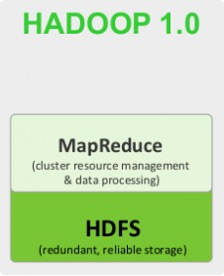
一、Hadoop 是什么
Hadoop 是项目总称，核心由 HDFS 和 MapReduce 组成
HDFS 是一个分布式文件系统，提供了海量文件的存储，是 Google File System 的开源实现
MapReduce 则是为了对海量数据进行计算的分布式框架

Slide 4
二、Hadoop 1.0 x HDFS 介绍
HDFS 分布式文件系统，一个 NameNode 和 多个 DataNode 组成
其中 NameNode (管理节点)：
管理集群中文件的命名空间，维护整个文件系统树以及整棵树内所有的文件和目录。
SecondaryNameNode (辅助节点):
帮助 NameNode 合并编辑日志，然后将合并后的日志 copy 到 NameNode ，以减少 NameNode 合并日志时间。并且 NameNode 宕机或者出现故障，可以用 SNN 恢复 NameNode 的目录结构数据
DataNode(工作节点)：
数据工作节点，保存海量数据，接收 Client 或者 NameNode 的调度，并且定期向 NameNode 发送存储块的列表。

Slide 5
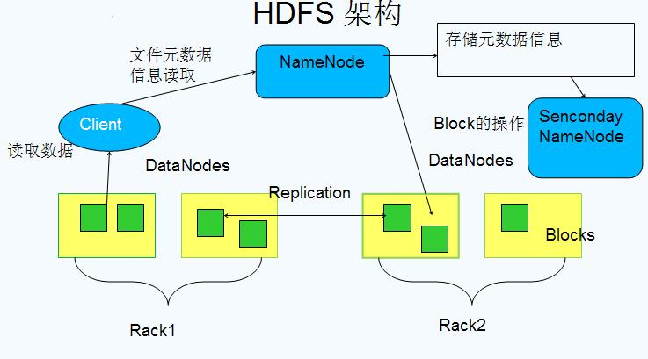
HDFS 的构架

Slide 6
MapReduce 1.0 介绍
MapReduce 分布式计算框架
如题，MapReduce 的任务过程分为 2 个主要阶段：Map 阶段和 Reduce 阶段，每个阶段都以 key/value 作为输入和输出
Map(映射) :
读取 HDFS 节点的数据，将处理后的数据进行合并、排序、再分发给 Reduce 节点
Reduce (化简):
将 map 的输出作为输入，传给 Reduce 后合并最终的结果输出。
* 通俗的案例：找出一副扑克牌所有所有红桃心数
步骤一：给在座的所有工程师发放这些牌
步骤二：每个工程把手中有红桃心的牌给我, map
步骤三：我把所有工程师的红桃心牌拿到后，统计好得出最终的结果 reduce

Slide 7
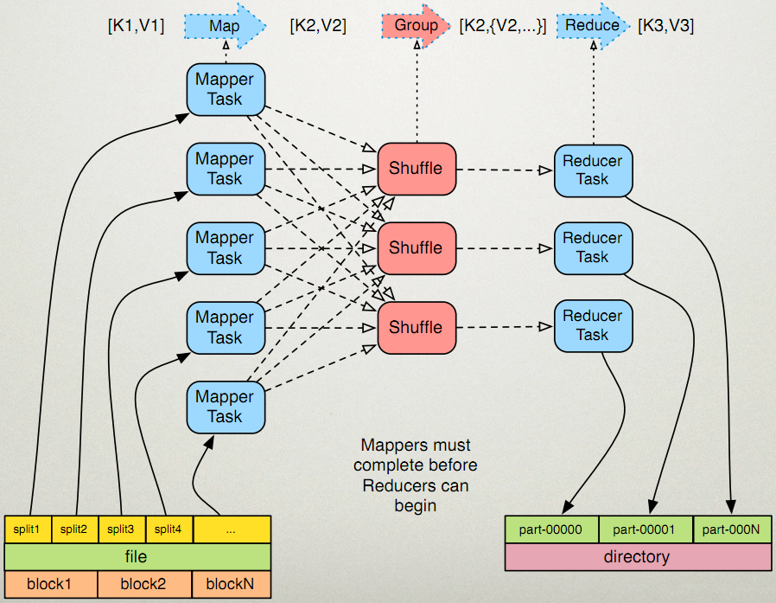
MapReduce 1.0 工作原理

Slide 8
MapReduce 1.0 系统构架
JobTracker (一个,部署在 NameNode 节点上): 主服务，协调 MapReduce 作业的运行
1.初始化作业
2.分配作业
3.与 TaskTracker 通讯，协调整个作业的执行
TaskTracker(多个,部署在 DataNode 节点上) : 任务节点
1.保持与 JobTracker 的通讯，
2.在分配的数据片上执行 MapReduce

Slide 9
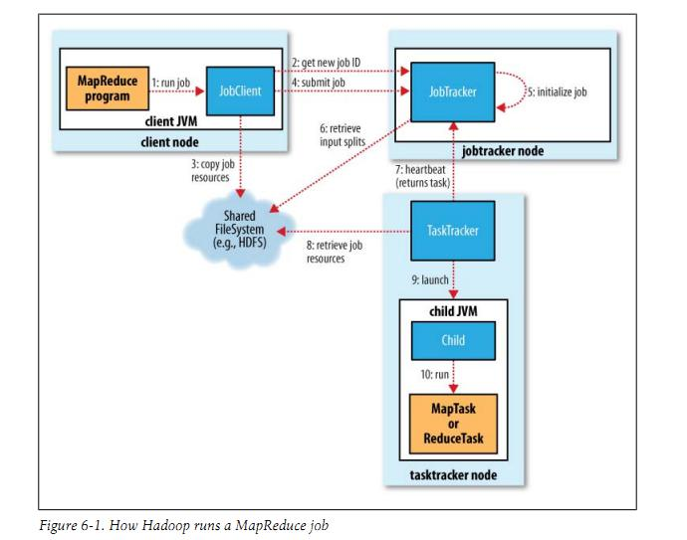
MapReduce 1.0 系统构架

Slide 10
Hadoop 1.0 数据部的应用
Dw Service 1.0
1. 部署在 uCloud 的共享 Hadoop 集群
2. uCloud 通过 HDFS 的文件命名空间，划分每个用户
3. 在早期我们是这个命令空间中的一个用户，与其他用户通向这套集群的储存、计算资源
4. Dw Servcie 1.0 部署图：https://www.processon.com/view/link/56028961e4b00d52cf623417

Slide 11
Hadoop 1.0 遇到的一些问题
MapReduce 1.0 主要问题
1. JobTracker 是集群事物的集中处理点，存在单点故障
2. JobTracker 需要维护的任务太多，既要维护 job 的状态，又要维护 JobTask 的状态，造成资源
3.TaskTracker 用Map/Reduce 作为的资源过于简单，没有考虑节点的 CPU，RAM 使用情况，当把 2 个消耗资源大的任务放在一个节点，容易造成 OOM 内除溢出
早起使用 uCloud 共享集群，实际过程中遇到的问题
1. 共享集群资源，大部分用户作业都是在凌晨执行的，导致争抢集群资源，运行速度慢
2. 当集群分配的资源不足时，会导致作业进程卡死和作业失败等问题
3. 实际案例：uCloud 有次遇到过上面说的单节点故障问题，只能通过升级 JobTracker 节点的服务器，来解决单节点瓶颈问题，但是那次他们升级出错，导致所有使用这个集群的用户的作业失败。

Slide 12
故事还在继续 我们需要一个符合我们自己 业务的数据分析平台
这种共享集群的限制太多，我们完全没法控制
于是我们有了 dw Service 2.0 计划
从共享集群，到自己的定制独立集群的迁移
并且升级到 hadoop 2.0 x 的稳定版本中
这个版本解决了 JobTracker 单点故障问题
兼容除了 MapReduce 之外的其他分部署计算框架，比如 Spark(基于内存的分部署计算框架) 等等
Spark 在硬盘的计算速度是 MR 的10倍，在内存中计算的速度是MP 的 100 倍

Slide 13
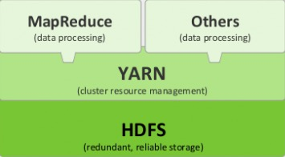
Hadoop 2.0 x 介绍
为了解决 JobTracker 单点故障、兼容分布式其他框架、防止 TaskTracker 节点 OOM 等问题
Hadoop 2.0 引入了 Yarn

Slide 14
Hadoop 2.0 x Yarn 介绍
Yarn 统一资源管理系统，引入了几个角色
ResourceManager
是一个中心的服务，它做的事情是调度、启动每一个 Job 所属的 ApplicationMaster、另外监控 ApplicationMaster 的存在情况
ApplicationMaster
负责协调来自 ResourceManager 的任务，并通过 NodeManager 监视容器的执行和资源使用（CPU、内存等的资源分配）
Container
接收 JobSubmitter 提交的作业，按照作业的上下文 (Context) 信息，以及从 NodeManager 收集来的状态信息，启动调度过程，分配一个 Container（容器，MapReduce 或者 Spark 放在容器中执行） 作为 ApplicationMaster
NodeManager
负责 Container 状态的维护，并向 RM(ResourceManager) 保持心跳
监控应用程序的资源使用情况 (CPU，内存，硬盘，网络 ) 并且向调度器汇报。

Slide 15
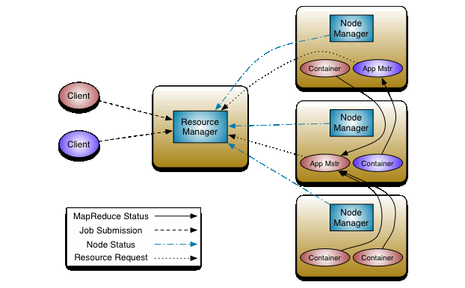
Hadoop 2.0 x Yarn 系统构架

Slide 16
Spark 简单介绍
Spark 的核心是 RDD，即弹性分布式数据集
Spark 可以将中间计算的数据放到内存中，对于迭代运算效率更高。
Spark 是与 MapReduce 的不同
1. MapReduce 每个步骤都会保存成文件
2. Spark 则可以直接将计算结果通过网路或者内存，发送给下一个步骤

Slide 17
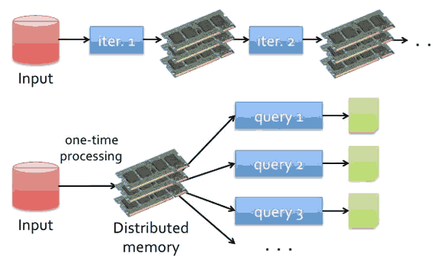
Spark 图

Slide 18
Hadoop 2.0 x 在数据部的应用
Dw Server 2.0 的基础设施部署设计
https://www.processon.com/view/link/562894b7e4b070f8ccca5863
Dw Server 2.0 业务数据分成部署设计
https://www.processon.com/view/link/56408a49e4b04851f5be772f

Slide 19
Hadoop 2.0 x 遇到的一些问题
Spark 会 MapReduce 在集群争夺资源
1. Yarn 的默认模式，没有对每个资源进行限制，会导致后续作业因为集群资源不足导致其他作业卡死
2. 比如集群的总资源是 6 核 18 G，如果一个作业申请了 15 G 内存， 5 核，会占用大部分集群资源，到时后续任务无法执行。
3. 对每个任务进行资源申请限定，最多给 RM 提交 5 个作业(可根据集群的总计算资源进行合理设置)
MapReduce 使用默认配置的 reduce 内存太小
1.会导致一些作业完成 Map 阶段后，最后 Reduce 时，节点内存过小导致 OOM 内存溢出。
2. 最后我们通过调整 Reduce 的内存上线，解决这个问题

Slide 20
THANKS END

